Slide 1
EVIDENCIA CIENTIFICA
Cardiología Infantil:
Dra. Eren Delvillar (R3)
Dra. Maycarliz Izarza (R3)
Dra. María A. Jiménez (R3)
Dra. Fabiola Rodríguez (R3)
Dra. Lidy Benavidez (R1)
Dr. Julio Muñoz (R1) (Relator)
Dra. Rossiny Salgueiro (R1)
Barquisimeto, Mayo 2019

Slide 2
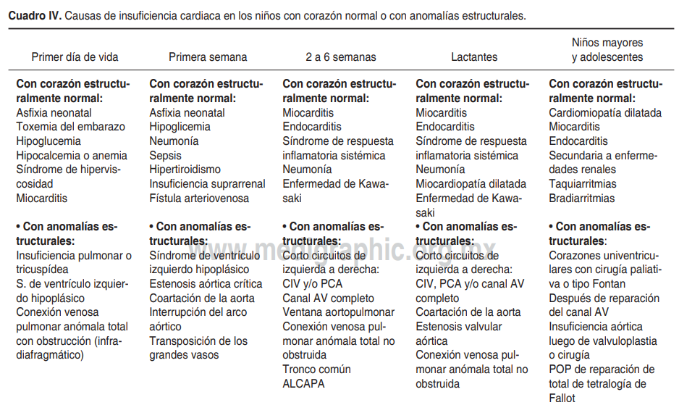
INSUFICIENCIA CARDÍACA EN CARDIOPATÍAS CONGÉNITAS CON SHUNT DE IZQUIERDA A DERECHA
Rev Mex Cardiol 2014; 25 (1): 15-20

Slide 3
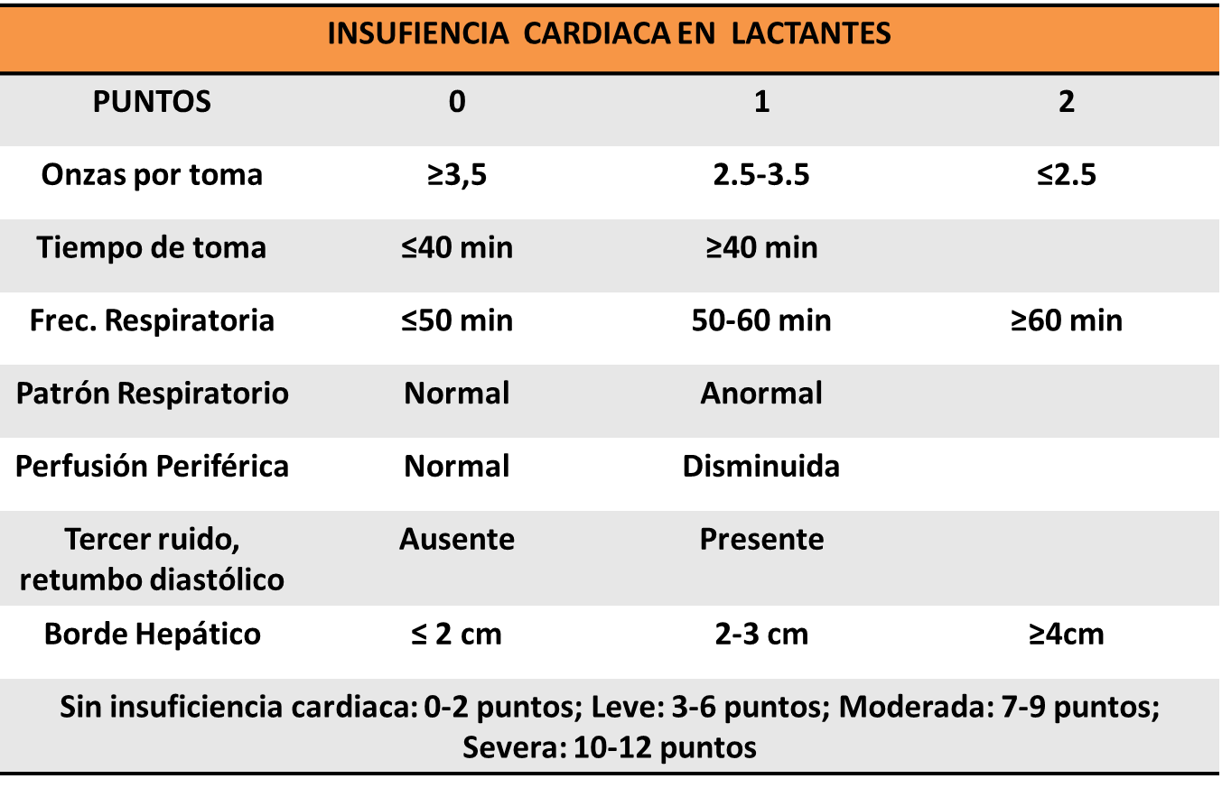
INSUFICIENCIA CARDIACA EN NIÑOS

Slide 4
PÉPTIDOS NATRIURÉTICOS

Slide 5
PÉPTIDO NATRIURÉTICO TIPO B (BNP)
Rev Esp Cardiol Supl. 2006;6:15F-26F. Almenar Bonet L et al. Péptidos natriuréticos en insuficiencia cardiaca

Slide 7
UTILIDAD DEL BNP EN EL DIAGNÓSTICO DE INSUFICIENCIA CARDIACA
Rev Esp Cardiol Supl. 2006;6:15F-26F

Slide 8
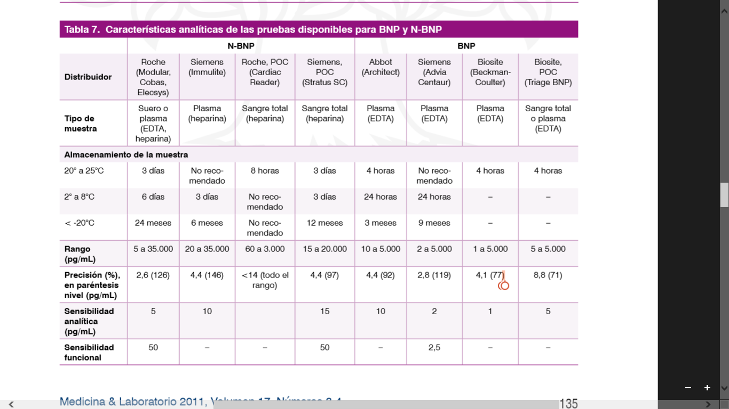

Slide 9
Cuál es el beneficio del uso de Digoxina Vs. Tratamiento convencional en cuanto a parámetros clínicos y ecocardiográficos en lactantes
con HAP en insuficiencia
cardiaca

Slide 11
INTRODUCCIÓN
Existe una correlación significativa entre las puntuaciones de insuficiencia cardíaca y las concentraciones de NT- proBNP en pacientes pediátricos.
La mayoría de la información sobre los medicamentos utilizados para tratar la insuficiencia cardíaca en niños se basa en datos obtenidos en adultos.
Los glucósidos digitales, los diuréticos y los inhibidores de la enzima convertidora de angiotensina (ECA) se usan comúnmente para tratar la IC en todas las edades.
La digoxina no tiene un papel definitivamente comprobado en la IC secundaria a defectos cardíacos con derivaciones de izquierda a derecha en niños.
Ningún estudio de control aleatorizado ha explorado el uso de digoxina con estos pacientes.

Slide 12
OBJETIVO
Utilizar las puntuaciones de Ross y las concentraciones de NT Pro BNP para evaluar la eficacia de dos combinaciones de fármacos (Digoxina, Enalapril y Furosemida Vs. Enalapril y Furosemida) utilizadas en niños con insuficiencia cardíaca secundaria a lesiones de derivación de izquierda a derecha y función sistólica normal del ventrículo izquierdo.

Slide 13
PACIENTES Y MÉTODOS
Departamento de Cardiología Pediátrica de la Escuela de Medicina de la Universidad Inonu entre 2010 y 2011
Se obtuvo su consentimiento informado por escrito de los padres de todos los pacientes participantes informados previamente del estudio
Declaración de Helsinki
El Comité de Ética de la Facultad de Medicina aprobó el estudio antes de que comenzara.

Slide 14
POBLACIÓN DE ESTUDIO
48 PACIENTES PEDIÁTRICOS
(10 días a 24 meses)
Diagnóstico de insuficiencia cardíaca congestiva secundaria a cardiopatía congénita con derivaciones de izquierda a derecha
Grupo 1
(n = 25)
Grupo 2
(n = 23)
Grupo 3
(n = 20)
Digoxina, enalapril y furosemida
Enalapril y furosemida
Grupo control
Las variables clínicas relevantes de los pacientes y los datos de laboratorio se registraron en formularios.
Fuente: Elaboración propia

Slide 15
CRITERIOS DE EXCLUSIÓN
Pacientes con infecciones durante el mes anterior o en el examen inicial
Pacientes con evidencia clínica o antecedente de enfermedad crónica sistémica no cardíaca
Pacientes que recibieron tratamiento con digoxina, enalapril o furosemida recientemente
Pacientes cuyos padres se negaron a permitir su participación
Neonatos con una edad de nacimiento < 10 días y los neonatos prematuros

Slide 16
Evaluación clínica
Puntuación de Ross modificada
Examen ecocardiográfico.
Historia clínica se registró en detalle:
Edad
Peso
Frecuencia cardíaca y la saturación de oxígeno
Sudoración
Frecuencia y el modo respiratorio
Tamaño del hígado
Los datos ecocardiográficos, las concentraciones de NT-proBNP y el grupo final para cada paciente no se conocían cuando se evaluaron las puntuaciones de Ross modificadas.
Puntuaciones de 0, 1 o 2 para cada una de estas variables

Slide 17
48 PACIENTES PEDIÁTRICOS
(de 10 días a 24 meses)
Los pacientes fueron reevaluados 1 mes después de comenzar el tratamiento: exámenes físicos y ecocardiográficos, puntuación modificada de Ross, concentraciones plasmáticas de NT- proBNP y recuentos sanguíneos completos.
Grupo 1
(n = 25)
Grupo 2
(n = 23)
Digoxina 0,035 mg/kg/día
Enalapril 0,2 mg/kg/ día BID
Furosemida 1 mg/kg/día BID
Enalapril 0,2 mg/kg/ día BID
Furosemida 1mg/kg/día BID
Fuente: Elaboración propia

Slide 18
ANÁLISIS DE LABORATORIO
Muestras de sangre venosa: 3 ml en tubos heparinizados.
Medir concentraciones de NT- proBNP
Centrifugaron a 3.500 rpm para separar el suero.
Se almacenó en tubos Eppendorf a 70ºC.
Muestras de sangre venosa de 2 ml para los recuentos de sangre total
Concentraciones séricas de NT- proBNP: Ensayo inmunométrico (IMMULITE 2000NTproBNP ; Siemens, Erlangen, Alemania)
Expresado en picogramos por mililitro (pg/mL).
Analizaron el mismo día con un analizador de hematología Coulter LH780 (Beckman Coulter, Fullerton, CA, EE. UU.).
Los ecocardiogramas se obtuvieron con el paciente en las posiciones precordiales estándar de acuerdo con las recomendaciones de la Sociedad Americana de Ecocardiografía

Slide 19
ANÁLISIS ESTADÍSTICO
Datos cuantitativos se evaluaron mediante la prueba de Shapiro- Wilk
Datos cuantitativos con distribuciones normales: media ± desviación estándar
Datos cualitativos se presentan como números y porcentajes.
Prueba T pareada de Student: cambios en los grupos de estudio
Relaciones entre las variables fueron probadas por el análisis de correlación de Pearson
Sin distribuciones normales como valores medianos (mínimo-máximo).
El nivel de significancia estadística se estableció a un valor de p inferior a 0.05

Slide 20
RESULTADOS

Slide 21
4 pacientes fueron excluidos del estudio
11
4 pacientes no asistieron a la evaluación de seguimiento
3 pacientes sin evidencia de mejoría clínica
48 PACIENTES
DIRIGIDOS A CIRUGÍA
Insuficiencia renal aguda intercurrente
Sepsis
Enfermedad metabólica
Infección pulmonar persistente.
37 pacientes para completar el estudio
Fuente: Elaboración propia

Slide 22
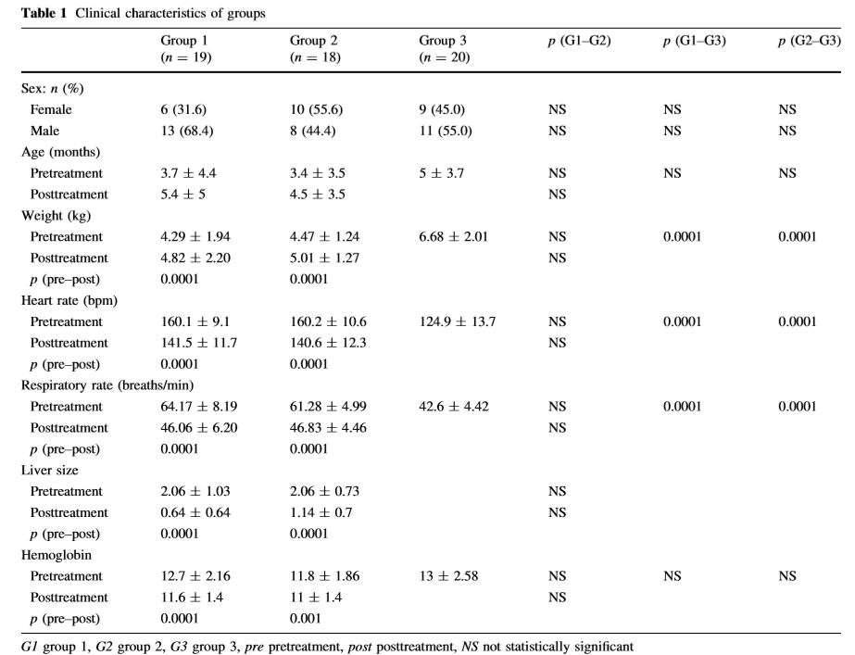

Slide 25
DISCUSIÓN
La combinación de furosemida – enalapril - digoxina o el enalapril con furosemida se utiliza comúnmente para tratar IC secundaria a enfermedad cardíaca congénita con derivaciones de izquierda a derecha.
Para muchos de los medicamentos que se usan para tratar la IC en niños, los únicos datos disponibles provienen de estudios con adultos.
Las derivaciones intracardíacas a la izquierda o las lesiones obstructivas suelen causar insuficiencia cardíaca en niños, cuya función ventricular izquierda suele ser normal.
Se prefiere la digoxina, el glucósido cardíaco más comúnmente usado para la insuficiencia cardíaca, debido a su fácil accesibilidad, bajo costo y larga historia de uso.

Slide 26
DISCUSIÓN
No existe consenso en su uso para tratar la insuficiencia cardíaca asociada con derivaciones de izquierda a derecha
Pocos estudios han investigado la terapia con digoxina para el tratamiento de la IC asociada con derivaciones de izquierda a derecha en niños, con algunos que lo apoyan y otros que se oponen
Por lo tanto, la eficacia de la digoxina para estos niños es discutible.
Muchos médicos usan este medicamento para tratar la insuficiencia cardíaca infantil por varias causas

Slide 27
DISCUSIÓN
Por lo tanto, consideramos razonable investigar las bases científicas para dicho uso de digoxina.
Los estudios con niños con insuficiencia cardíaca congestiva han informado una correlación positiva entre las puntuaciones de Ross y las concentraciones de NT- proBNP
NT-proBNP puede ser útil para monitorear la eficacia del tratamiento para pacientes con insuficiencia cardíaca
Este estudio demostró que las puntuaciones modificadas de Ross de los pacientes habían disminuido después del tratamiento. Por lo tanto, encontramos que estas puntuaciones son un método confiable para evaluar la IC.

Slide 28
CONCLUSIONES
Este estudio mostró que los dos tratamientos actualmente utilizados para tratar la insuficiencia cardíaca secundaria a cardiopatías congénitas con derivaciones de izquierda a derecha son efectivos y que no existe una diferencia significativa entre ellos
No encontraron ninguna diferencia significativa en las disminuciones de las concentraciones de NT-proBNP entre el grupo que recibió enalapril - digoxina- furosemida con el grupo administrado furosemida – enalapril (p = 0,372)
La digoxina no proporciona ningún beneficio adicional en el tratamiento de la IC que se desarrolla de forma secundaria a una cardiopatía congénita con derivaciones del lado izquierdo
Estudios comparativos con series de casos más grandes y períodos de seguimiento más largos pueden proporcionar datos esclarecedores en esta área.

Slide 29
X
X
X
X
X
X
X
X
X
X
X
X
X
X

Slide 30
X
X
X
X

Slide 31
APORTES DEL GRUPO
El grupo número 03 (pacientes sin cardiopatía congénita) no se debió incluir en este estudio, ya que la comparación tenía que hacerse entre el grupo N° 01 o experimental (Digoxina-Enalapril-Furosemida) y el grupo N°2 o control (Tratamiento estándar: Enalapril-Furosemida).
Los 11 pacientes excluidos (4 pacientes que no asistieron a la reevaluación, 4 con enfermedades intercurrentes y 3 que no tuvieron mejoría clínica derivados a cirugía) debieron ser incluidos en los resultados.
En cuanto a los tipos de cardiopatías congénitas no se definen las caraceristicas que debían tener para ser consideradas complejas, y cuales eran las que entraban dentro de ese grupo, además tampoco se define el tamaño de los defectos, el grado de repercusión, o si estaban acompañados de defectos asociados, lo cual era importante precisar en vista de que en el grupo N°01 era donde se encontraba el mayor porcentaje de pacientes complejos (casi la mitad del grupo).
Los valores de NT ProBNP eran mayores en el grupo N°01.

Slide 32
APORTES DEL GRUPO
En vista de los resultados de este estudio pareciera que los pacientes con cardiopatías congénitas con cortocircuito de izquierda a derecha no tienen un beneficio claro o decisivo de recibir la terapia con digoxina.
Sin embargo, en vista de las deficiencias desde el punto de vista metodológico no se puede aseverar que esto sea del todo cierto.
Lo ideal es realizar un estudio con mayor población para poder dilucidar si este resultado puede cambiar, con un seguimiento por mas tiempo, donde se especifique por ejemplo: manejo de dosis, tamaño de las derivaciones y repercusión hemodinámica, grado de IC, en que grupo estaban los pacientes que fueron cirugía, cuales fueron los eventos adversos de la digoxina (intoxicación), puntos finales: hospitalización, muerte, etc.

